Slide 1
Free talk
作图配色分享
2023/04/21
陈睿颖

Slide 2
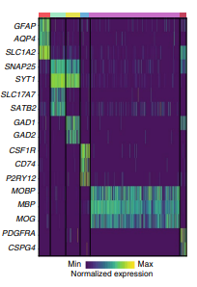
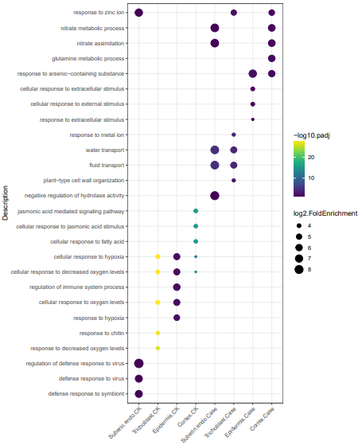
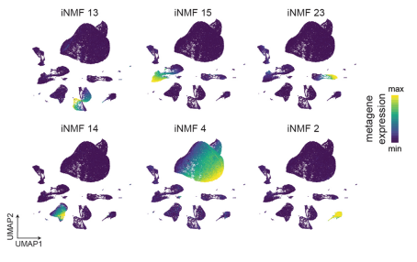
审美是主观的，作图的目的是客观的
举例：viridis配色
有些老师喜欢的…
Morabito S, Miyoshi E, Michael N, et al. Single-nucleus chromatin accessibility and transcriptomic characterization of Alzheimer’s disease[J]. Nature genetics, 2021, 53(8): 1143-1155.
在左边和中间的图中，由于深蓝色为大面积背景色，黄色作为重点色被凸显出来
在右边的图中，背景色为白色，黄色颜色太浅，反而不明显
个人感觉不好看

Slide 3
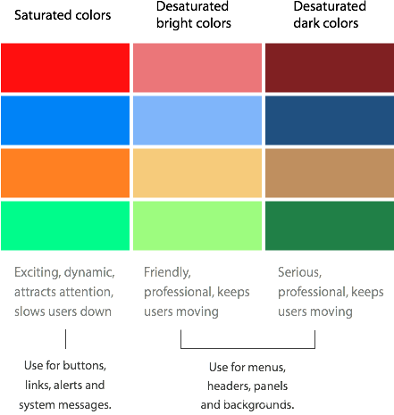
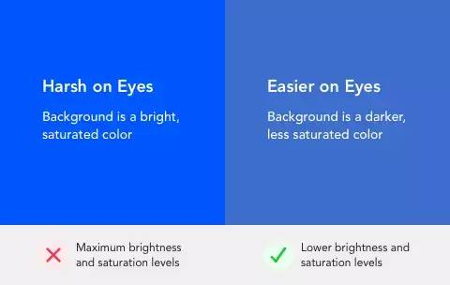
原则1 - 拒绝大面积高饱和度配色（感官舒适）
https://www.sohu.com/a/331969071_466838
关爱审稿人眼睛，请选择低饱和度配色

Slide 4
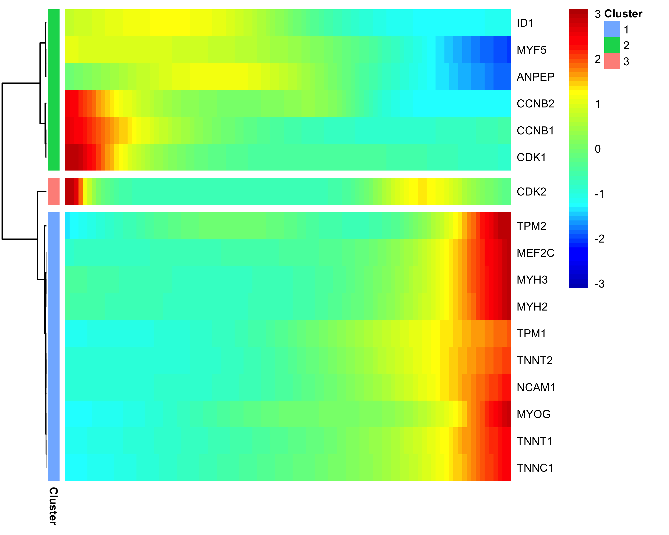
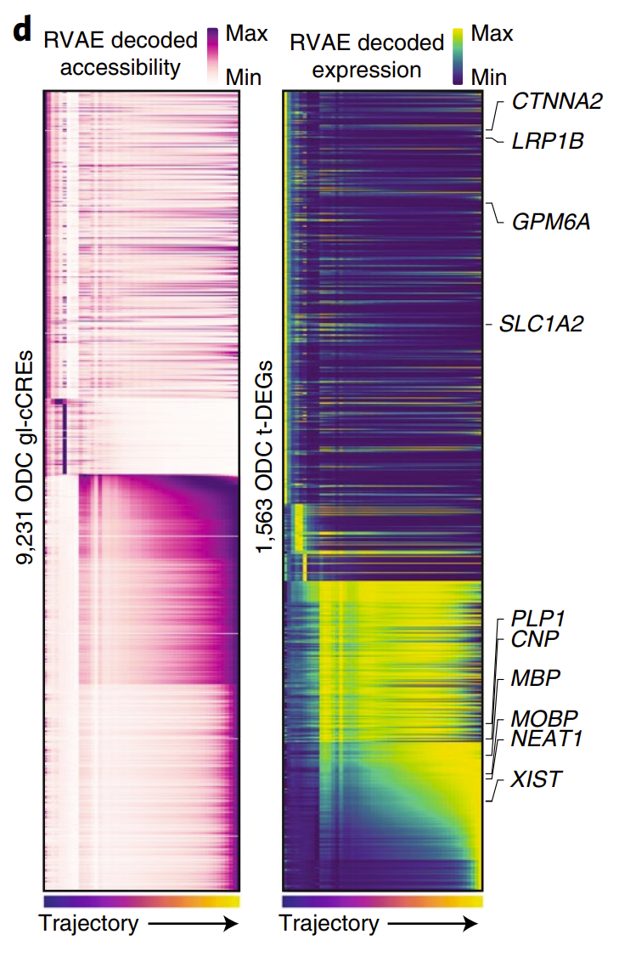
原则1 - 拒绝大面积高饱和度配色（感官舒适）
http://cole-trapnell-lab.github.io/monocle-release/docs/
Morabito S, Miyoshi E, Michael N, et al. Single-nucleus chromatin accessibility and transcriptomic characterization of Alzheimer’s disease[J]. Nature genetics, 2021, 53(8): 1143-1155.
Monocle2经典的发育中表达量热图费眼睛
不论这个配色怎么样，至少舒适度好多了

Slide 5
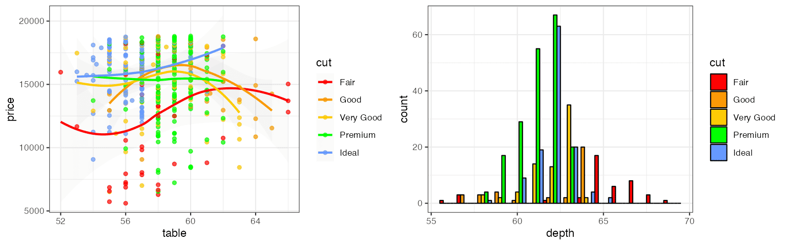
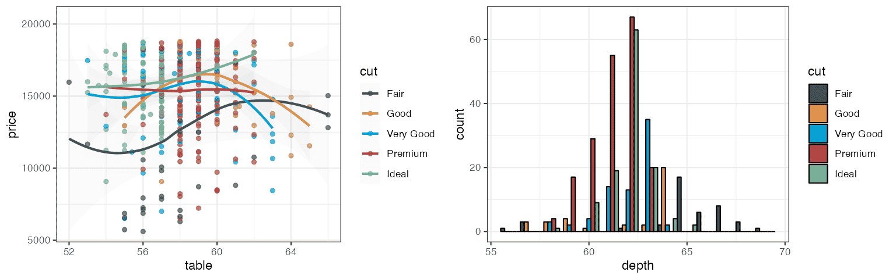
部分配色示例
举例：R包ggsci固有配色方案
UCSCGB
饱和度过高
不好看
JAMA
饱和度低
但是好看吗？

Slide 6
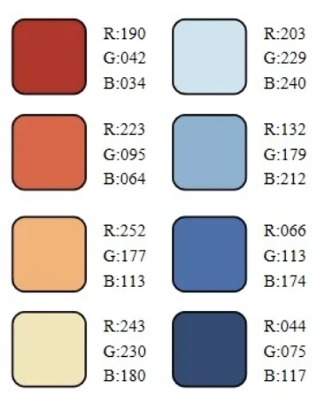
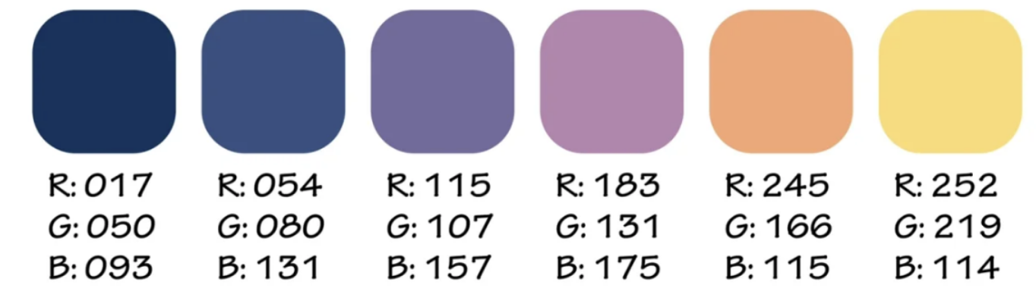
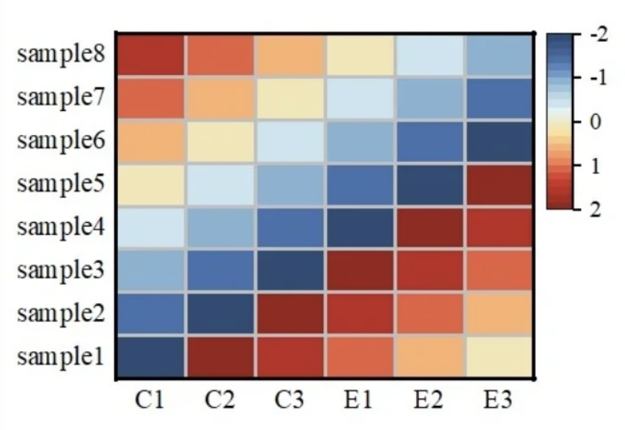
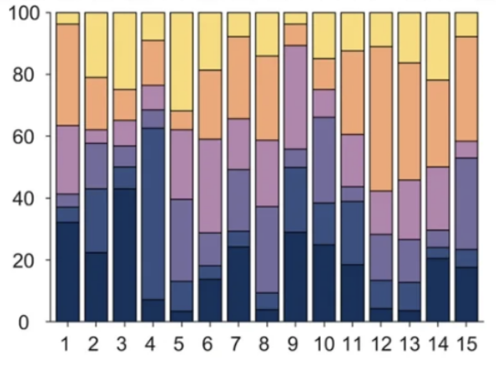
部分配色示例
举例：网络流行色卡
比较好看的连续型配色：
低饱和度+色相渐变带来的明度渐变
第二个色卡真的好吗？
如果作为不同细胞类型的配色，
这种连续变化可能会不方便区分

Slide 7
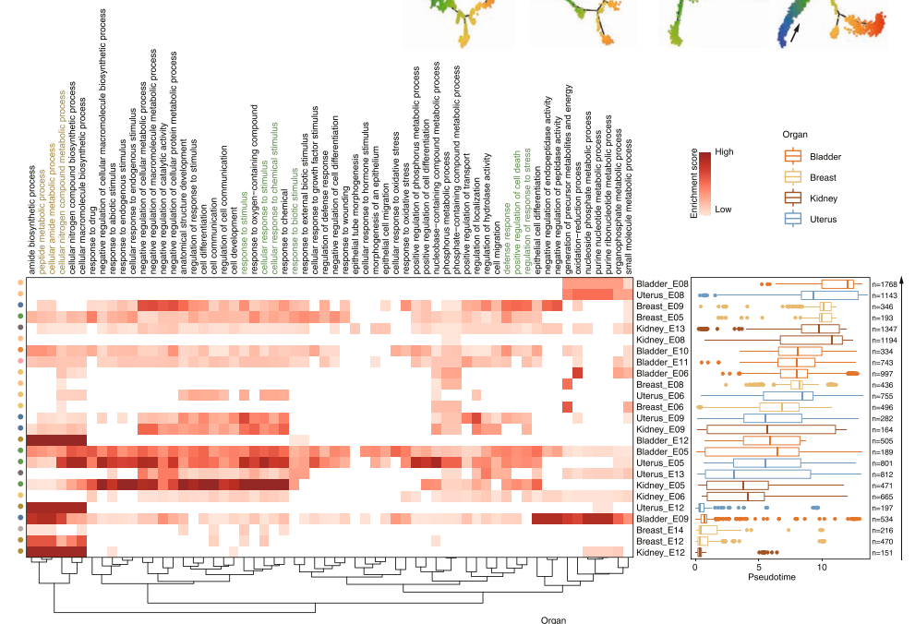
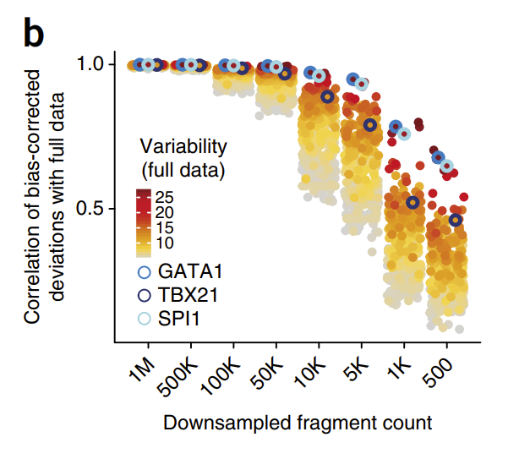
原则2 - 重点突出
单重点色：透明度/颜色从高到低
Schep A N, Wu B, Buenrostro J D, et al. chromVAR: inferring transcription-factor-associated accessibility from single-cell epigenomic data[J]. Nature methods, 2017, 14(10): 975-978.
Qu J, Yang F, Zhu T, et al. A reference single-cell regulomic and transcriptomic map of cynomolgus monkeys[J]. Nature communications, 2022, 13(1): 4069.
单重点色的scale bar最小值用白色和灰色有限制吗？

Slide 8
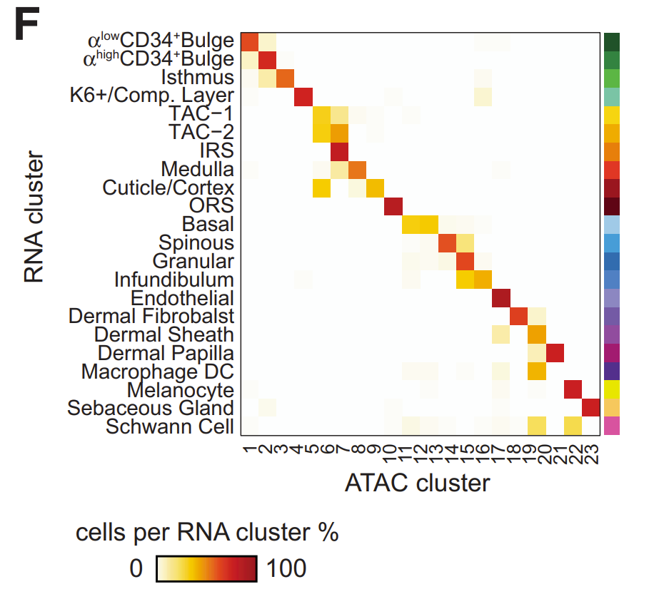
原则2 - 重点突出
单重点色：透明度/颜色从高到低
散点图最小值为浅灰色
散点的颜色为白色则看不见
热图最小值为白色
热图中位置固定，可以没有颜色
Schep A N, Wu B, Buenrostro J D, et al. chromVAR: inferring transcription-factor-associated accessibility from single-cell epigenomic data[J]. Nature methods, 2017, 14(10): 975-978.
Morabito S, Miyoshi E, Michael N, et al. Single-nucleus chromatin accessibility and transcriptomic characterization of Alzheimer’s disease[J]. Nature genetics, 2021, 53(8): 1143-1155.
单重点色的scale bar最小值用白色和灰色有限制吗？

Slide 9
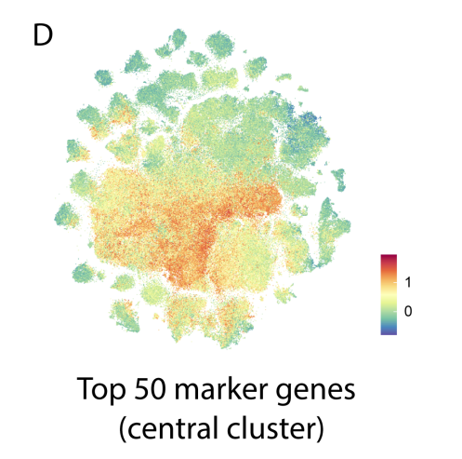
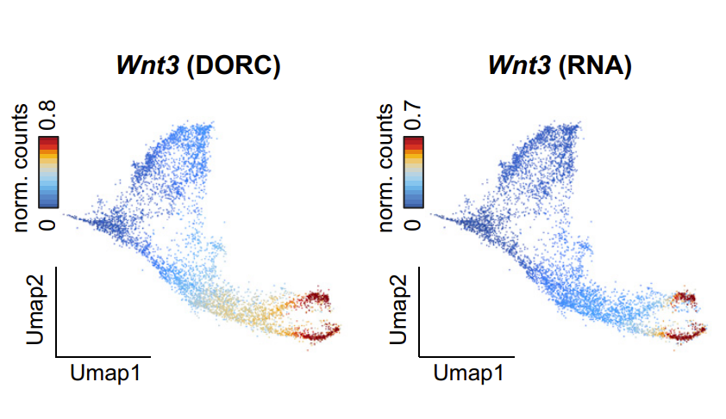
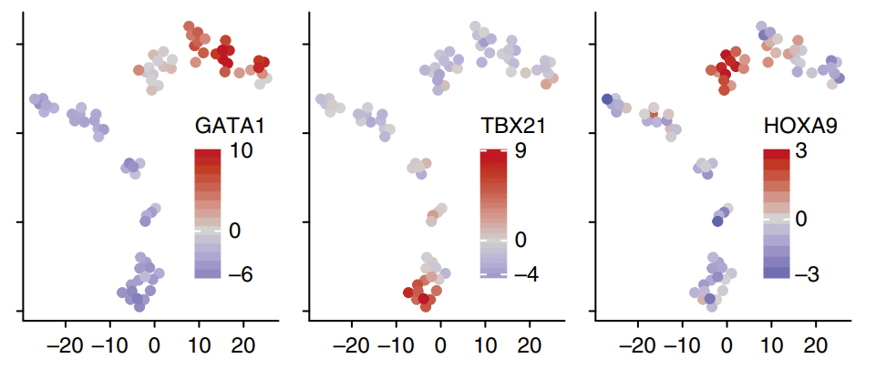
原则2 - 重点突出
双重点色 type1：两端深中间浅-突出两端的分值
双重点色 type 2：两端深中间亮-突出变化趋势
个人觉得这个图用单重点色更能凸显重点，
但是这个配的很好看，可以当个例外
Again: 审美是很主观的
Schep A N, Wu B, Buenrostro J D, et al. chromVAR: inferring transcription-factor-associated accessibility from single-cell epigenomic data[J]. Nature methods, 2017, 14(10): 975-978.
Morabito S, Miyoshi E, Michael N, et al. Single-nucleus chromatin accessibility and transcriptomic characterization of Alzheimer’s disease[J]. Nature genetics, 2021, 53(8): 1143-1155.
bioRxiv preprint doi: https://doi.org/10.1101/2023.03.23.533992
Tips: 单细胞分群的潜在性质？

Slide 10
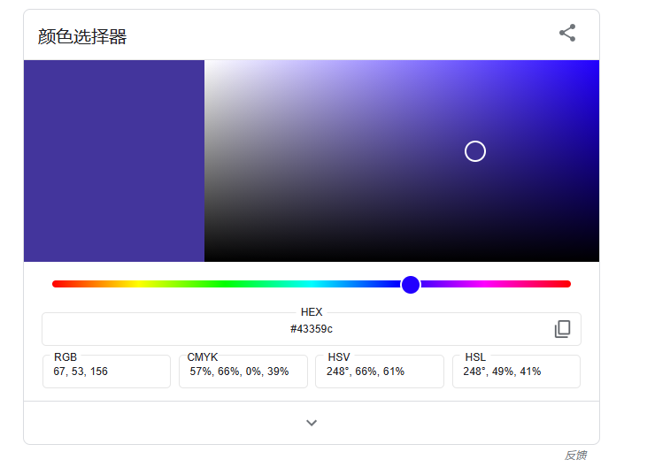
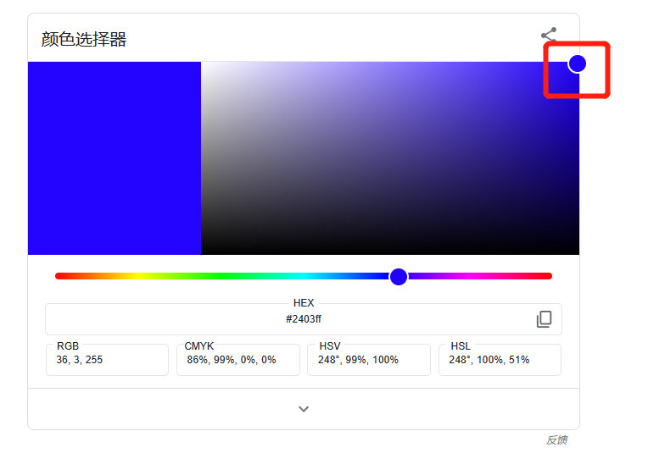
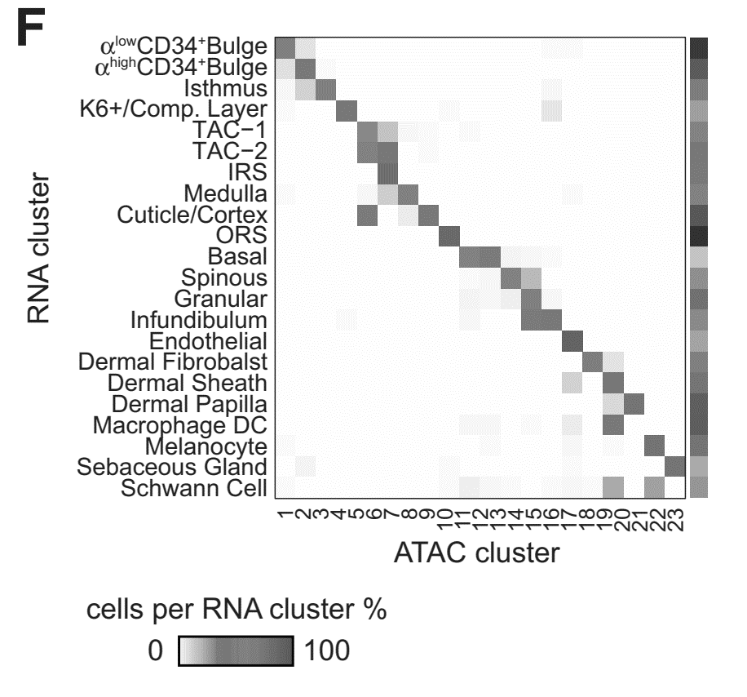
最简单粗暴的取色方法
1.选择低饱和度
远离这里！
安全区域
2.选择高区分度
想象如果用黑白打印，区别是否明显

Slide 11
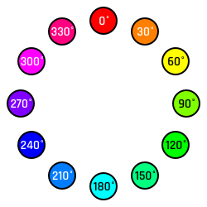
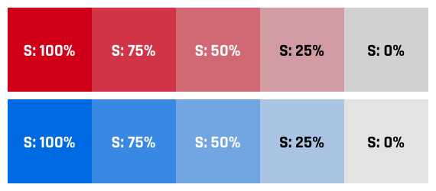
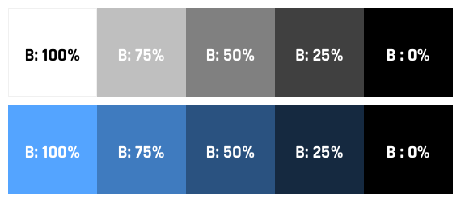
HSB
White:
S=0 and B=100
Black:
B=0
Hue (Color wheel)
Satuation (Richness: 0-100)
Brightness (0-100)
Black: set the brightness to 0%. Hue and saturation can be anything.
White: set the brightness to 100% and the saturation to 0%. Hue can still be anything.
Notes:
In HSB, the opposite of adding white is removing white
In HSL, the opposite of adding white is adding black

Slide 12
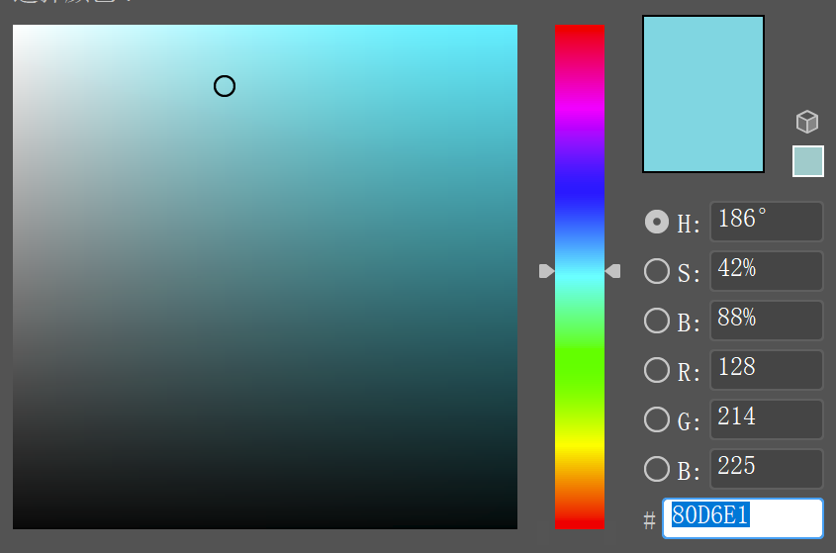
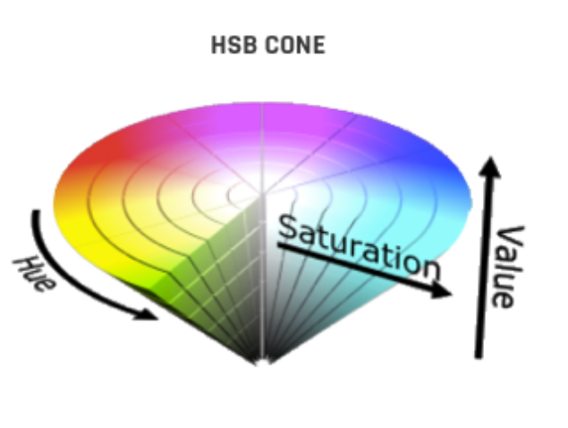
HSB
S: 0-100
H: 0-180
B: 0-100
Notes:
In HSB, the opposite of adding white is removing white
In HSL, the opposite of adding white is adding black

Slide 13
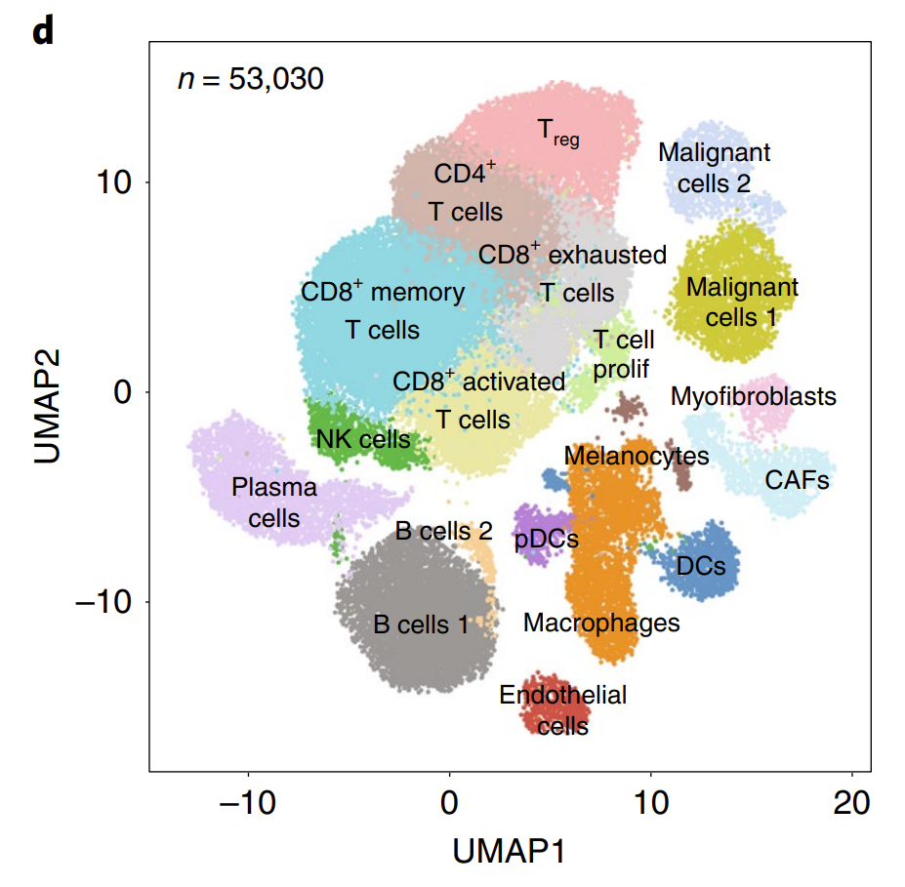
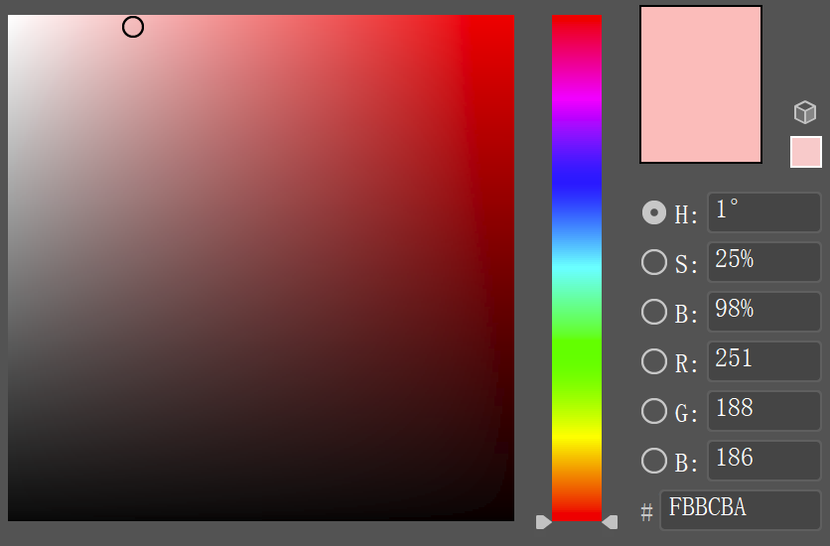
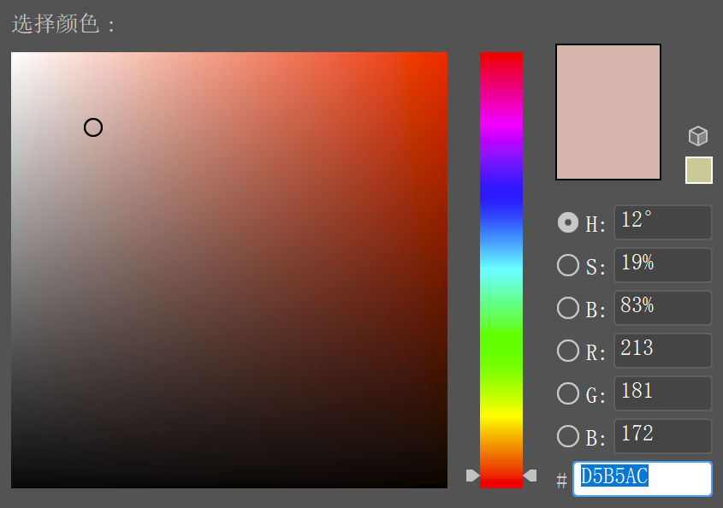
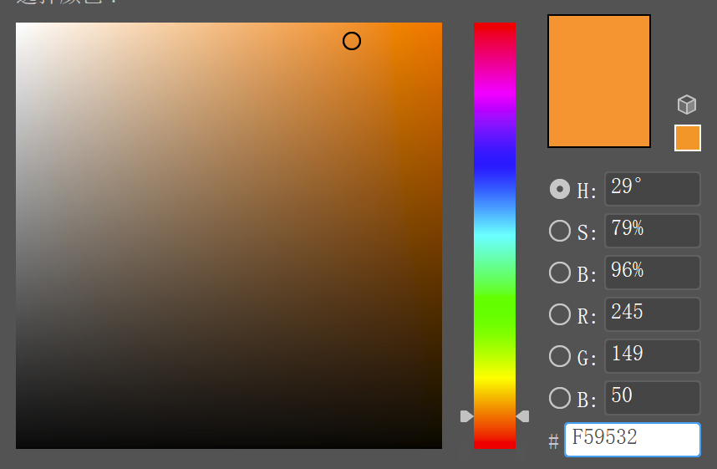
离散型配色
#FBBCBA
#D5B5AC
Yost K E, Satpathy A T, Wells D K, et al. Clonal replacement of tumor-specific T cells following PD-1 blockade[J]. Nature medicine, 2019, 25(8): 1251-1259.
#80D6E1
#F59532

Slide 14
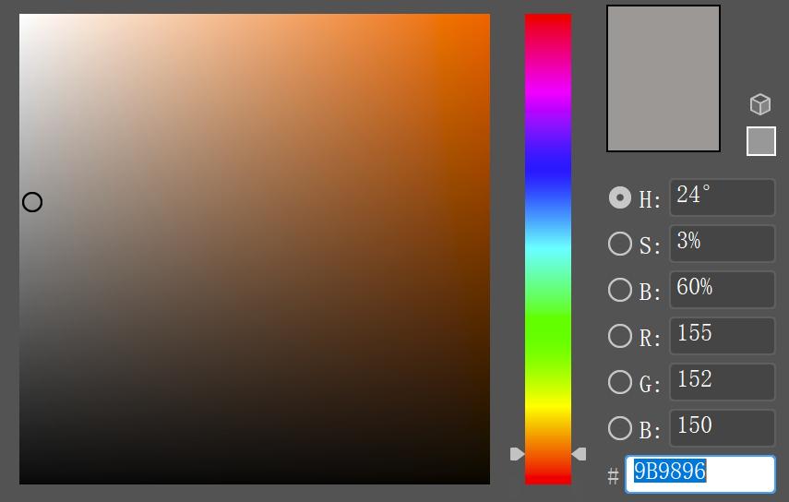
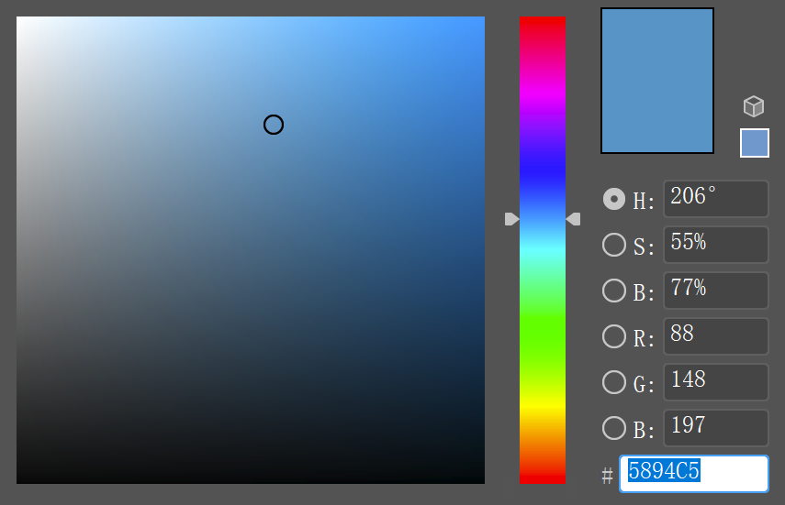
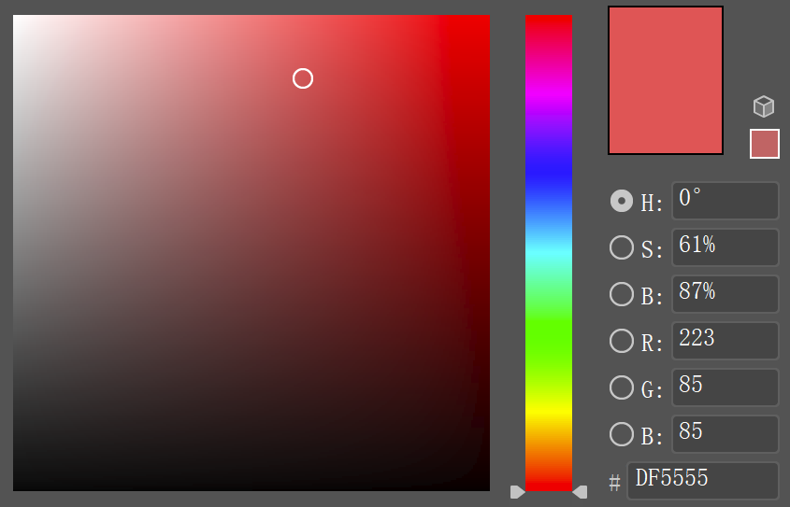
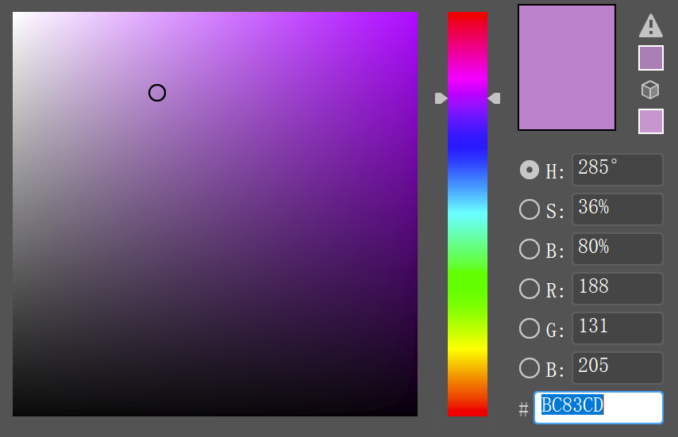
离散型配色
#9B9896
#5894C5
Yost K E, Satpathy A T, Wells D K, et al. Clonal replacement of tumor-specific T cells following PD-1 blockade[J]. Nature medicine, 2019, 25(8): 1251-1259.
#DF5555
#BC83CD

Slide 15
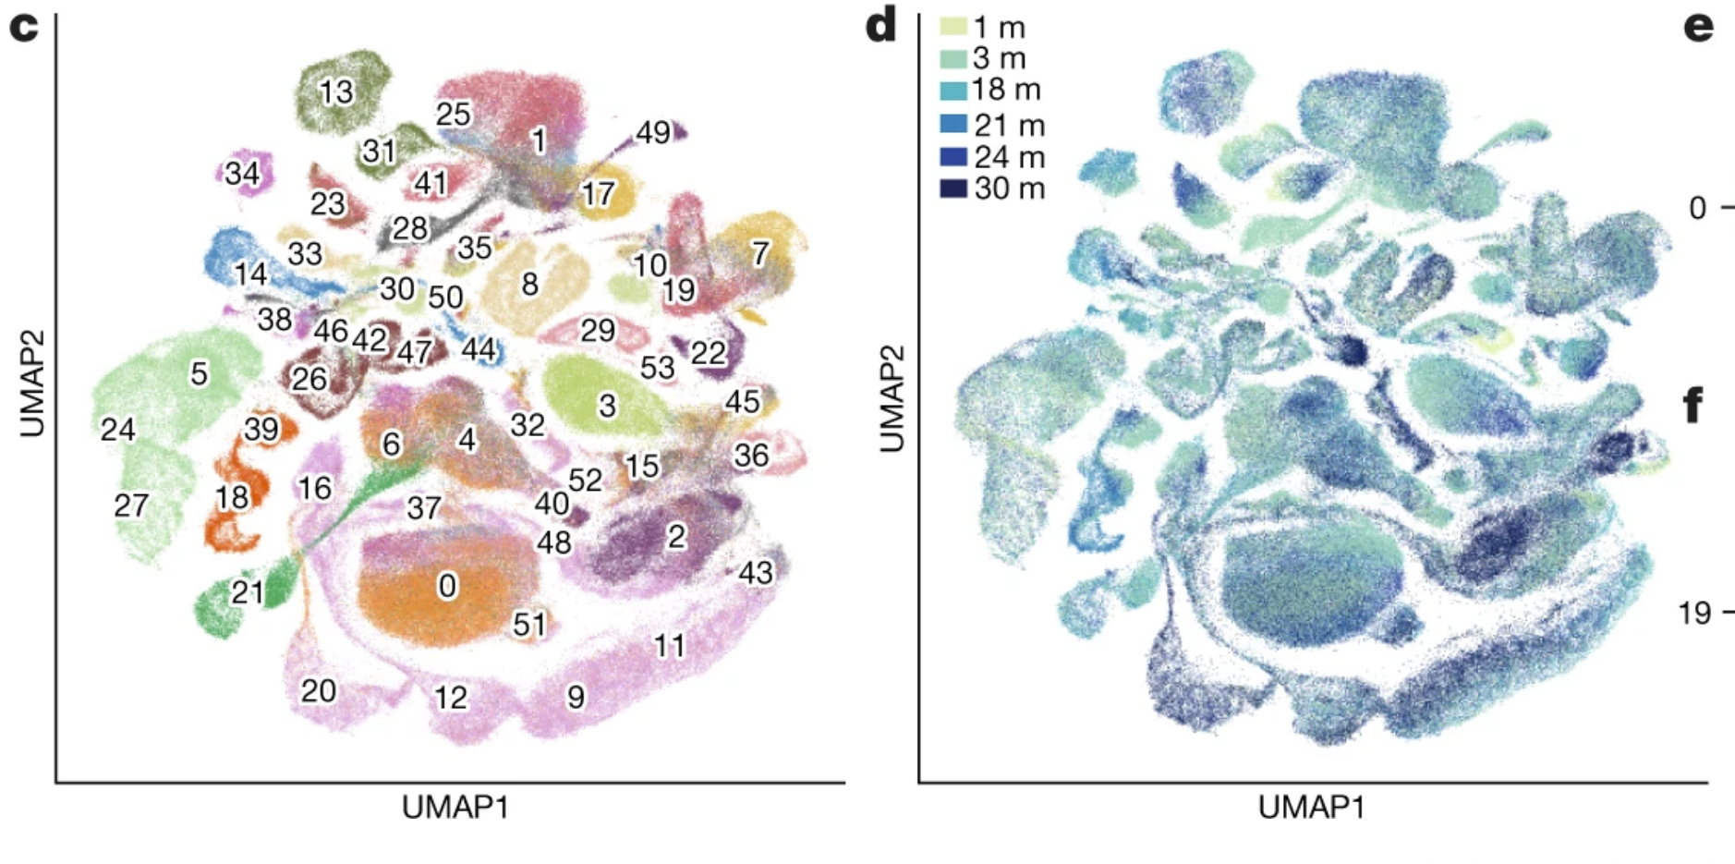
离散型配色
A single-cell transcriptomic atlas characterizes ageing tissues in the mouse[J]. Nature, 2020, 583(7817): 590-595.

Slide 16
Thank you!

